Slide 1


物联网技术 The Internet of Things Technology
定位技术

Slide 2
内容回顾
前一章对常见的自动识别方法和技术做了介绍，包括：光学符号识别技术、语音识别技术、生物计量识别技术、条形码技术、IC卡技术和RFID射频技术
重点讲述了RFID技术，包括RFID历史和现状、RFID技术剖析和RFID在物联网中的应用。

Slide 3
本章内容
基于位置的服务
定位系统
定位方法
物联网环境下定位技术的新挑战和发展前景

Slide 4
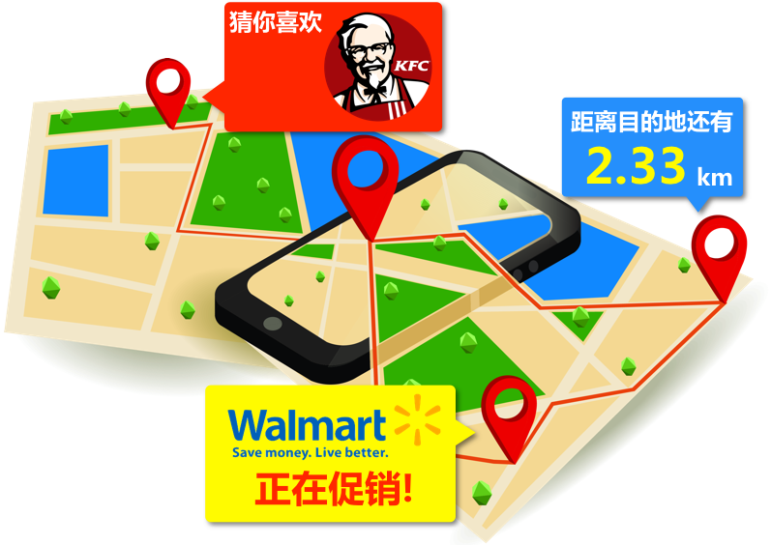
为什么需要定位？
基于位置的服务
地图与导航：百度地图
搜索周边服务信息：大众点评
基于位置的社交网络：微信
位置信息与我们的生活息息相关
位置信息不是单纯的“位置”
三要素：
地理位置（空间坐标）
处在该位置的时刻（时间坐标）
处在该位置的对象（身份信息）

Slide 5
本章内容
基于位置的服务
定位系统
定位方法
物联网环境下定位技术的新挑战和发展前景

Slide 6
现存主流定位系统
卫星定位：GPS
蜂窝基站定位
室内精确定位

Slide 7
一、卫星定位
各国的卫星定位系统
美国：GPS
俄罗斯：GLONASS
欧盟：伽利略
中国：北斗
GPS是目前世界上最常用的卫星导航系统。

Slide 8
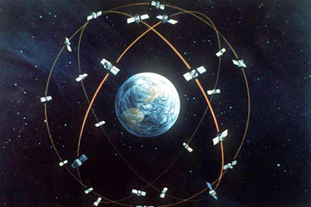
GPS：发展简史
1973年，美国国防部开始GPS计划
1983年，里根承诺将来对民间开放使用
1989年，正式开始发射GPS工作卫星
1994年，卫星组网完成，投入使用
2000年，克林顿下令取消军用/民用定位精度的差别

Slide 9
GPS：系统结构
宇宙空间部分
24颗工作卫星
地面监控部分（全部在美国境内）
1个主控中心（另有1个备用）
4个专用地面天线
6个专用监视站
用户设备部分
GPS接收机

Slide 10
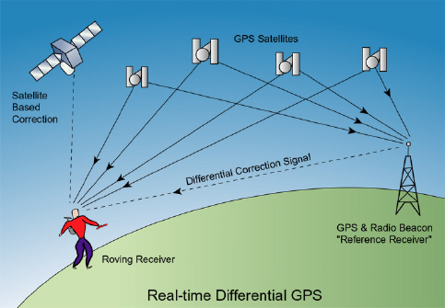
GPS：定位原理

Slide 11
GPS：主要优缺点
优点
精度高
全球覆盖，可用于险恶环境
缺点
启动时间长
室内信号差
需要GPS接收机

Slide 12
中国：北斗系统
“三步走”
北斗一号（中国）
北斗二号（亚太地区、全球）
北斗三号（全球覆盖，可用于险恶环境）

Slide 13
中国：北斗系统
北斗一号（中国）
第一阶段，2000年年底，发射2颗北斗一号卫星，建成北斗一号系统，向中国提供服务。2003年5月25日，“北斗导航”卫星03星发射，作为备份星使用。2007年2月发射的北斗导航试验卫星04星，是接替01星继续服务的。也就是说，北斗双星导航定位系统由2颗静止轨道导航试验卫星和1颗在轨备份星以及地面控制中心站（有2副天线）和“北斗”用户终端三部分组成，成功应用于2008年的四川汶川地震。精度为20～100米，与美国和俄罗斯的全球导航卫星尚有较大的差距。

Slide 14
中国：北斗系统
北斗二号（亚太地区、全球）
第二阶段，北斗二号工程于2004年立项，历时8年完成研制建设，2012年建成了由14颗组网卫星和32个地面站天地协同组网运行的北斗二号卫星导航系统，向亚太地区提供服务。至2019年，共发射二十多颗卫星。它并不是北斗一号的简单延伸，克服了“北斗一号”系统存在的缺点，可以提供海、陆、空全方位的导航定位服务，类似于美国的GPS和欧洲的伽利略定位系统。北斗二号系统建成并投入运行以来，系统总体运行稳定可靠，服务性能满足承诺指标要求，从未发生服务中断，定位精度由10米提升至6米。2020年10月前，由北斗二号和北斗三号系统共同提供服务；2020年10月后，以北斗三号系统为主提供服务。

Slide 15
中国：北斗系统
北斗三号（全球）
2009年开始启动，2017年11月实现全球组网卫星的首次发射，计划在2020年前后，发射30余颗北斗三号卫星，建成北斗三号系统，即北斗全球系统，向全球提供服务。2020年6月，中国第55颗北斗导航卫星发射成功。定位精度达到2.5-5米。

Slide 16
中国：北斗系统
特点
采用三种轨道卫星组成的混合星座，与其他卫星导航系统相比高轨卫星更多，抗遮挡能力强，尤其低纬度地区性能特点更为明显
提供多个频点的导航信号，能够通过多频信号组合使用等方式提高服务精度
融合了导航与通信能力，具有实时导航、快速定位、精确授时、位置报告和短报文通信服务五大功能

Slide 17
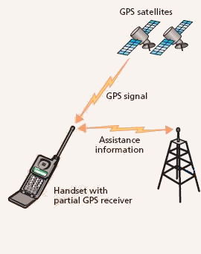
A-GPS（Assisted GPS）
GPS定位和蜂窝基站定位的结合体
利用基站定位确定大致范围
连接网络查询当前位置可见卫星
大大缩短搜索卫星的时间

Slide 18
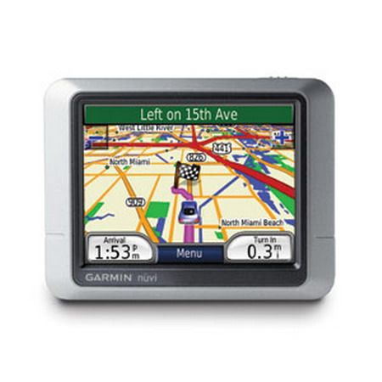
GPS典型应用：汽车导航
最初仅能提供位置和周边地图
第二代汽车导航系统可根据目的地自动计算“最短”路线
互联网时代，汽车导航可从交管部门取得路况咨询，优化路线，找出“最快”路线
物联网时代，感知更透彻
综合道路状况，污染指数，天气状况 ，加油站的分布，驾驶员的身体状况等 各种因素找出“最佳”路线
由“以路为本”转变到“以人为本”

Slide 19
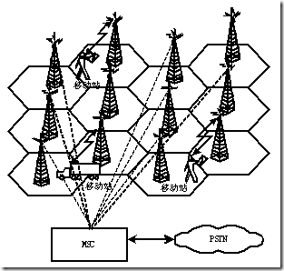
二、蜂窝基站定位
GSM蜂窝网络
通讯区域被分割成蜂窝小区
每个小区对应一个通讯基站
通讯设备连接小区对应基站进行通讯
利用基站位置已知的条件，
可对通讯设备进行定位

Slide 20
单基站定位法
COO定位（Cell of Origin）
将移动设备所属基站的位置视为移动设备的位置
精度直接取决于基站覆盖的范围
基站分布疏松地区，一个基站覆盖范围半径可达数公里，误差巨大
优点：简单、快速，适用紧急情况

Slide 21
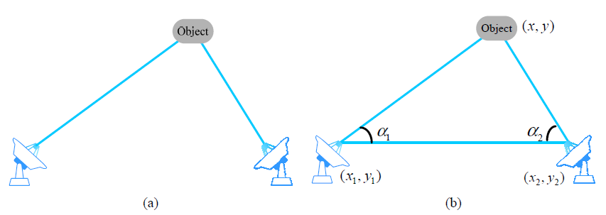
多基站定位法
ToA/TDoA定位法
测量无线信号传播时间
需要三个基站才能定位
稀疏地区可能只能收到两个基站的信号，不适用
AoA定位法
测量无线信号传播方向
需要两个基站

Slide 22
蜂窝基站定位：主要优缺点
优点
不需要GPS接收机，可通讯即可定位
启动速度快
信号穿透能力强，室内亦可接收到
缺点
定位精度相对较低
基站需要有专门硬件，造价昂贵

Slide 23

典型应用：紧急电话定位
美国E-911系统
拨打报警电话时，根据基站定位出手机位置，自动接到最近警局
综合了各种定位技术，包括ToA，TDoA，AoA，RSS，A-GPS
使用时尝试各种定位方法，择优而用

Slide 24
三、室内精确定位
室内环境的复杂性
多径效应
原因：障碍物反射电磁波，反射波和原始波在接收端混叠
室内障碍物众多，多径效应明显
对电磁波的阻碍作用
长波信号（GPS）传播能力强，穿透能力弱
室内应选用短波信号来进行定位

Slide 25
室内精确定位
利用已有设备与网络
Wi-Fi，ZigBee，蓝牙
部署方便、成本低、精度有限
利用专门设备与网络
红外线、超声波、RFID、超宽带(UWB)等
精度高、部署成本高

Slide 26
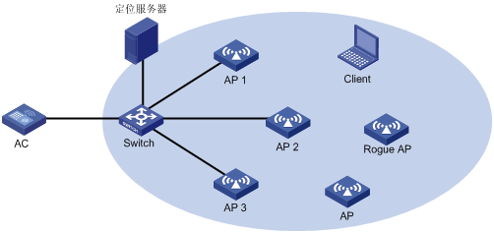
室内精确定位- Wi-Fi定位
无线AP定位
利用可见Wi-Fi接入点来定位
在大城市中，无线AP数目多，定位非常精确
在智能手机中成熟应用

Slide 27
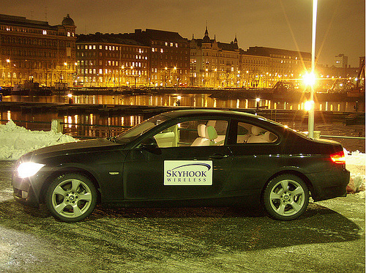
典型Wi-Fi定位系统： Skyhook
建立AP位置数据库
现场勘测（war-driving）：通过装载了GPS和WiFi终端的小车四处搜集（方法与google的“街景street view”类似）
用户主动提交AP信息
定位精度10米，响应时间1秒
提供专门的开发SDK

Slide 28
本章内容
基于位置的服务
定位系统
定位方法
物联网环境下定位技术的新挑战和发展前景

Slide 29
定位方法
定位的关键：
有一个或多个已知坐标的参考点
测量待定物体与已知参考点的空间关系
两个步骤：
测量物理量→根据物理量确定目标位置
常见定位方法：
基于距离（时间）的定位（Time of Arrival, ToA）
基于距离（时间）差的定位（Time Difference of Arrival, TDoA）
基于信号特征的定位（Received Signal Strength, RSS）

Slide 30
一、基于距离的定位（ToA）
距离测量方法
距离d = 波速v * 传播时间Δt
传播时间Δt = 收到时刻t – 发出时刻t0
问题：接收端如何得知t0？
方法1：利用波速差
方法2：测量波的往返时间

Slide 31
基于距离的定位（ToA）
位置计算方法：多边测量（也称多点测量）
平面上定位，取三个参考点
以每个参考点为圆心，到该参考点的距离为半径画圆，目标必在圆上
平面上三个圆交于一点
实际中取用超过三个参考点，用最小二乘法减少误差

Slide 32
二、基于距离差的定位（TDoA）
ToA的局限
需要参考点和测量目标时钟同步
TDoA
不需要参考点和测量目标时钟同步
参考点之间仍然需要时钟同步

Slide 33
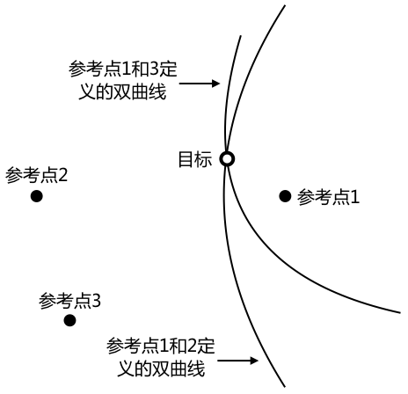
基于距离差的定位（TDoA）
距离差测距方法
测量目标广播信号
参考点 i，j， 分别记录信号接收到的时刻 ，
测量目标到i，j的距离差
位置计算方法
至少两组数据联立方程求解
实际采用多组数据最小二乘法求解
每次测量结果
参考点坐标
到参考点的距离
构建方程：

Slide 34
三、基于信号特征的定位
ToA和TDoA都需要接收端特殊装置
基于信号强度测距的定位直接利用无线通信的射频信号定位，不需要额外设备
原理：信号强度随传播距离衰减
问题：理想公式实际难以应用

Slide 35
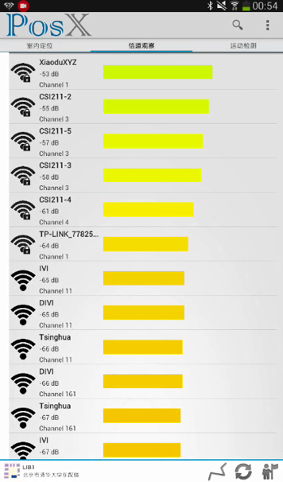
基于信号特征的定位
解决方法：
将信号强度特征看做“指纹”
预先布置N个参考节点
测出N个参考节点信号的强度，得到一个N维向量
事先测出区域中每个位置的特征向量（“指纹”）
将目标测出的特征向量和特征向量数据库比对，找出最相似指纹对应的位置
缺点：不能应对动态变化

Slide 36
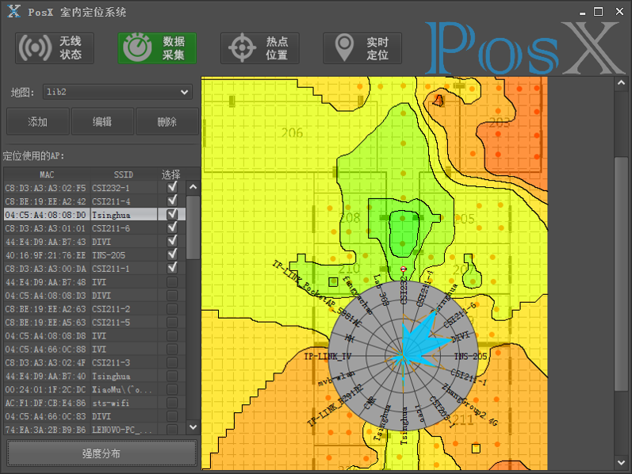
基于信号特征的定位
右图以雷达图的形式呈现了空间中某个位置上的RSS特征向量。
在这个位置上可以扫描到一系列Wi-Fi AP，有些AP的信号强，另一些AP的信号弱。

Slide 37
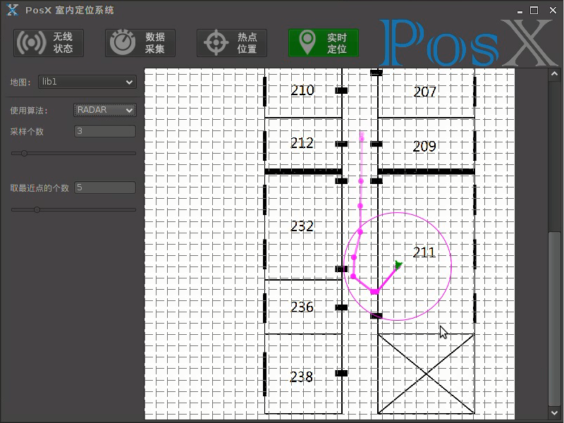
基于信号特征的定位
定位时，根据当前位置的无线信号指纹，在指纹数据库中寻找最相似的指纹及其对应的位置
移动端实时显示当前位置以及历史移动轨迹

Slide 38
基于信号特征的定位
LANDMARC：基于信号特征的动态定位方法
除了信号发送源，再布置一系列RFID标签作为参考标志
每个标志随时记录自己收到的RSS信号强度特征向量
将目标测得的信号特征向量与参考标志此时的特征向量进行比对，确定位置，误差在1m范围以内
LiFS：基于群智感知的非现场勘测定位
通过集成在智能手机上的运动传感器捕捉用户的运动信息，将原本互相独立的RSS指纹关联到一起，进而形成高维的指纹空间
将原始的楼层平面图变换为高维空间中的无应力平面图
通过匹配指纹空间和无应力平面图，得到指纹的位置信息
无需用户主动参与，成功取消人工勘测环节

Slide 39
本章内容
基于位置的服务
定位系统
定位方法
物联网环境下定位技术的新挑战和发展前景

Slide 40
物联网环境下定位技术的 新挑战和发展前景
网络异构
接入物联网的设备五花八门
连接起来的网络各自不同
→如何让不同的设备在不同的网络下准确定位
新型定位技术：网络定位
适用于无线传感网、自组织网络
通过少量位置已知节点，定位出全网络节点的位置
位置已知节点
位置未知节点
距离

Slide 41
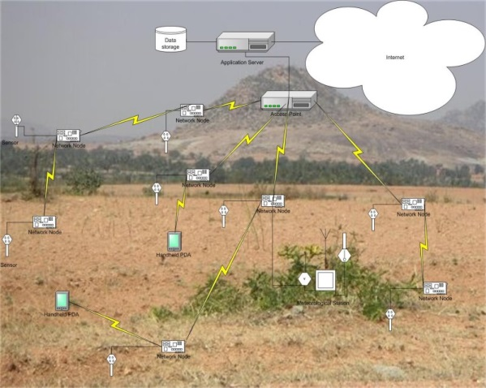
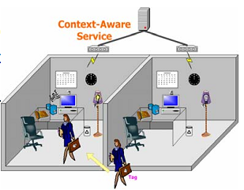
物联网环境下定位技术的 新挑战和发展前景
环境多变
室外定位 VS. 室内定位
空旷场所 VS. 深山密林
静态场景 VS. 动态场景
高移动性 VS. 低移动性

Slide 42
物联网环境下定位技术的 新挑战和发展前景
信息安全与隐私保护
位置信息内涵丰富且隐私息息相关
高精度位置信息泄露的后果严重
→ 如何既保证信息精度，又保护个人隐私
大规模应用
物联网时代，接入网络的设备将超过500亿台
→ 如何应对庞大的数量增长
→ 如何让定位技术为简单设备（如RFID标签）所用

Slide 43
本章小结
内容回顾
本章介绍了位置信息的基本概念，重点讨论了三种定位系统以及三种典型的定位方法，最后探讨了物联网环境下定位技术的新挑战和发展前景。

